Slide 1
«Влияние техники оригами на развитие мелкой моторики детей старшего дошкольного возраста детей с ЗПР»
МУНИЦИПАЛЬНОЕ БЮДЖЕТНОЕ ДОШКОЛЬНОЕ ОБРАЗОВАТЕЛЬНОЕ УЧРЕЖДЕНИЕ «Детский сад комбинированного вида №37»
Воспитатель первой квалификационной категории Петрова Оксана Федоровна

Slide 2
Актуальность
“Ум ребенка находится на кончиках его пальцев”
В.А. Сухомлинский
Дошкольное детство — это период наиболее интенсивного и значимого анатомо-физиологического и психического развития каждого ребенка, формирования познавательной деятельности и личности в целом. Если психофизический потенциал ребенка не получает должного развития в дошкольном возрасте, то впоследствии не удается реализовать его в полной мере. Особенно это касается детей с задержкой психического развития.
В дошкольном возрасте самое пристальное внимание надо уделять развитию мелкой моторики рук. Дети с ЗПР нуждаются в специальном развитии мелкой моторики пальцев рук. Систематическая и целенаправленная работа по совершенствованию и развитию четких движений пальцев рук оказывает благотворное и положительное влияние на становление всех психических процессов, подготовку руки к письму, на общее физическое и психическое состояние ребенка.

Slide 3
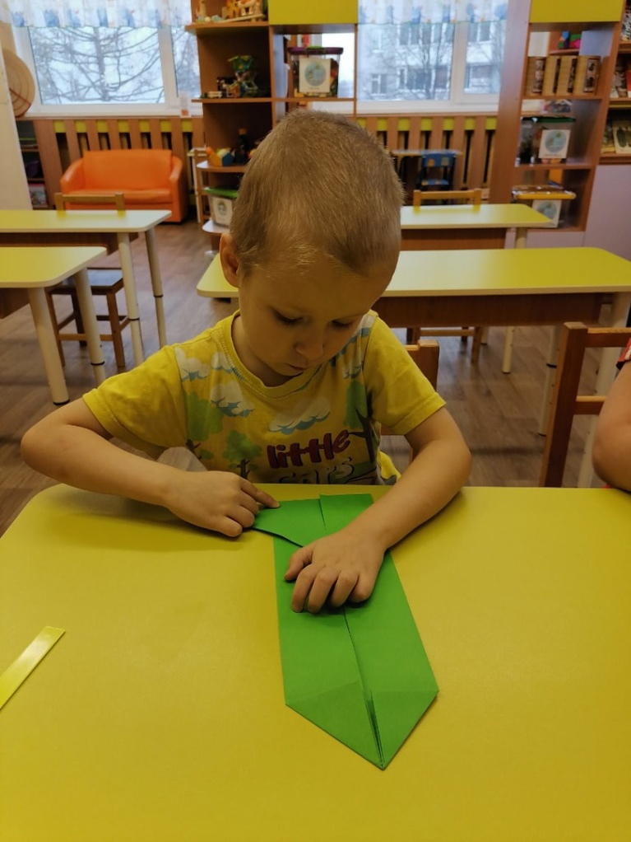
Особенности развития мелкой моторики у детей с ЗПР
Моторика относится к высшим психическим функциям. У детей с ЗПР наблюдаются отклонения в развитии двигательной сферы: нарушение произвольной регуляции движений, недостаточная координированность и четкость непроизвольных движений, трудности переключения и автоматизации. Наиболее страдает у детей данной категории моторика кистей и пальцев рук. Отклонения в развитии моторной сферы у детей с ЗПР создают определенные трудности в учебной деятельности, особенно неблагоприятно влияют на овладение навыками письма, рисования, ручного труда.

Slide 4
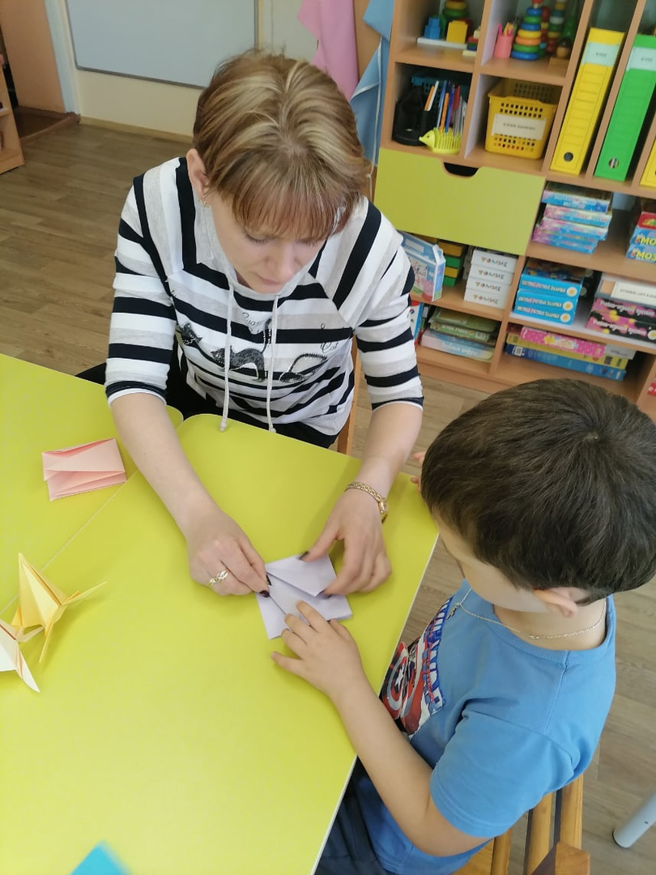
Преимущества применения техники оригами у детей старшего дошкольного возраста с ЗПР
Способствует концентрации внимания
Стимулирует развитие памяти
Активизирует мыслительные процессы
Знакомит с основными геометрическими понятиями
Согласовывает работу глаз и рук
Развивает конструктивное мышление, творческое воображение
Развивает мелкую моторику рук, точные движения пальцев, глазомер

Slide 5
Цель
Развитие мелкой моторики у детей старшего дошкольного возраста посредством применения техники оригами.
Задачи
Обучающие
Познакомить детей с различными способами работы с бумагой, основными базовыми формами.
Формировать умения следовать устным инструкциям.
Развивающие
Развивать у детей способность работать руками, приучать к точным движениям пальцев рук.
Развивать глазомер, пространственное воображение, творческие способности .
Воспитательные
Воспитывать интерес к искусству оригами.
Учить аккуратности, умению бережно и экономно использовать материал.

Slide 6
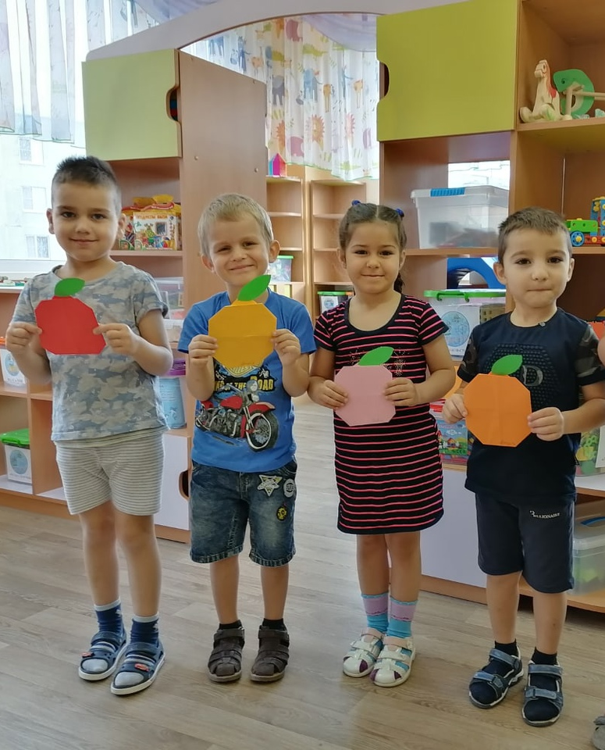
Планируемые результаты
Освоят различные приемы работы с бумагой
Научатся следовать устным инструкциям
Разовьют мелкую моторику рук и глазомер
Научатся создавать композиции с изделиями, выполненными из бумаги
Разовьют художественный вкус, творческие способности и фантазию
Овладеют навыками культуры труда
Улучшат свои коммуникативные способности и приобретут навыки работы в коллективе

Slide 7
Планирование работы
Формы работы | Задачи
Разработка мероприятий по теме | Изучение литературы по теме. Разработка конспектов НОД. Подготовка наглядного материала, иллюстраций, поэтапных схем.
Анкетирование родителей | Выявить уровень знаний о технике «Оригами»
Наглядная информация | Консультация «Влияние техники «Оригами» на развитие мелкой моторики»
Мастер – класс для родителей «Оригами это чудо, волшебство и игра» | Ознакомление родителей с методом овладения методикой использования оригами, как средства развития мелкой моторики.
Выступление на семинаре – практикуме для педагогов «Фантастическая страна Оригамия!» | Повышение педагогической компетентности в вопросах использования искусства «оригами» в воспитании и развитии детей
Ознакомительная беседа «Волшебный мир оригами» | Дать представления о технике оригами. Изучение базовых форм, основ работы с бумагой.
Экспериментирование «Такая разная бумага» | Познакомить с различными видами бумаги, ее свойствами. Экспериментальным путем выбрать наиболее удобную бумагу для работы.

Slide 8
Комплекс НОД
Название | Лексическая тема
НОД «Яблоко» | Фрукты
НОД «Дом в котором я живу» | Мой дом, мой город
НОД «Ветка рябины» | Деревья
НОД «Снежинки» | Зима, изменения в природе
НОД «Елочки» | Новый год
НОД «Рубашка для папы» | Одежда
НОД «Кошелек» | Моя семья
НОД «Солдат» | День Защитника Отечества
НОД «Ракета» | Космос
НОД «Бабочки» | Насекомые

Slide 9
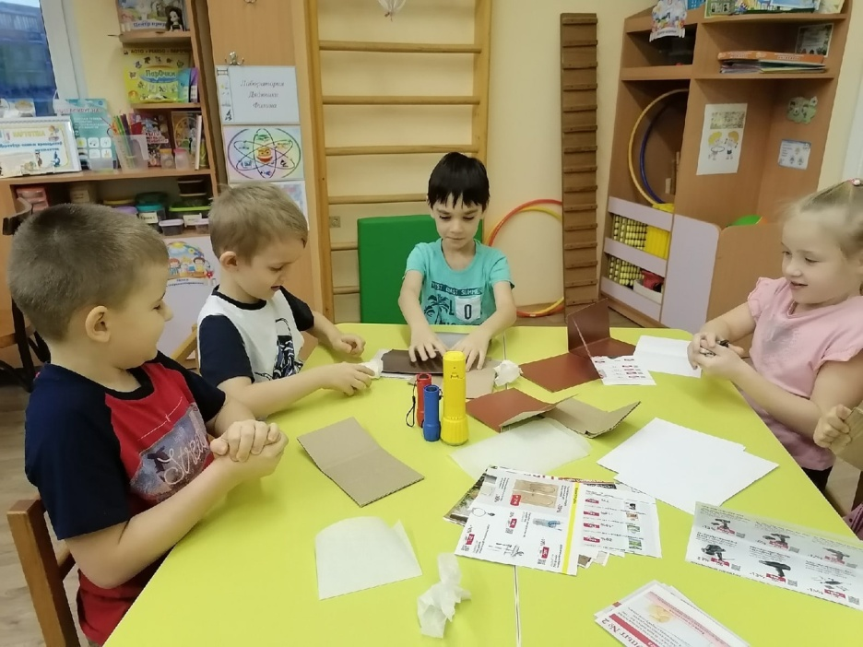
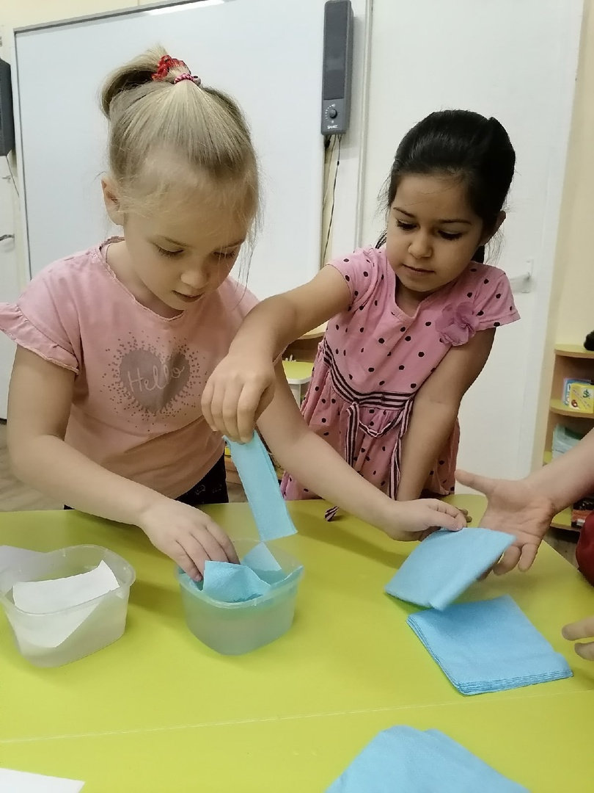
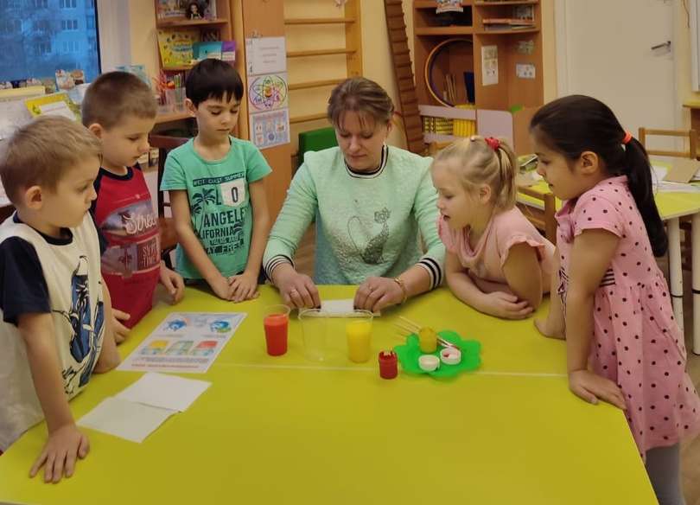
Экспериментирование «Такая разная бумага»

Slide 10
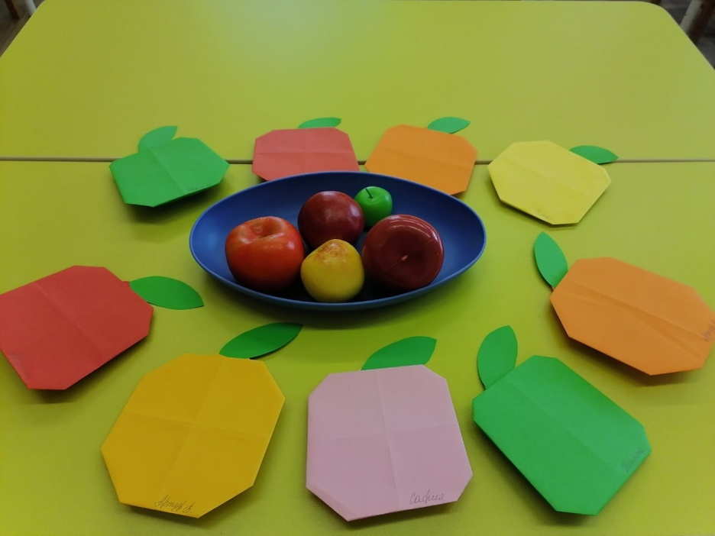
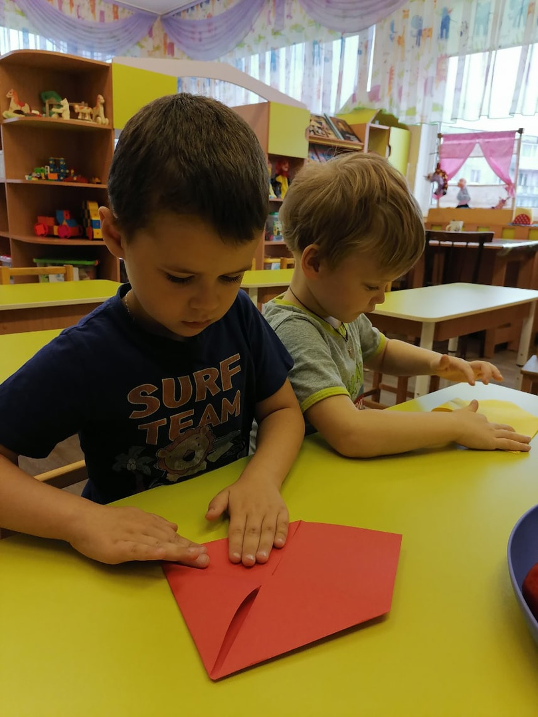
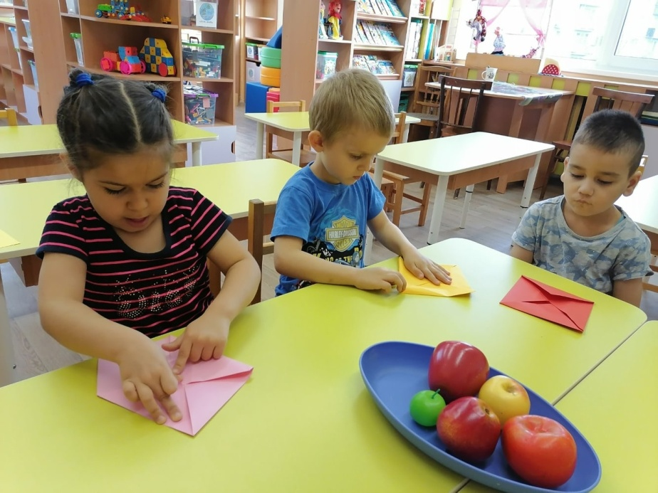
НОД «Яблоко»

Slide 11
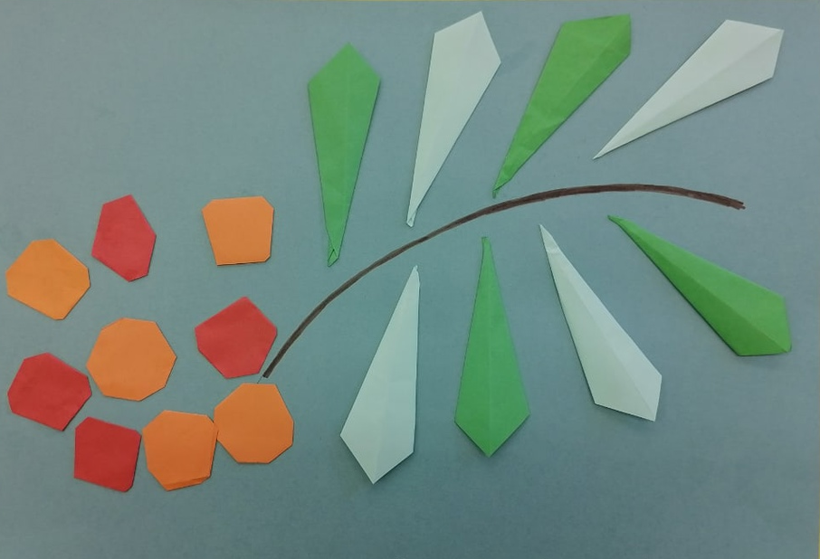
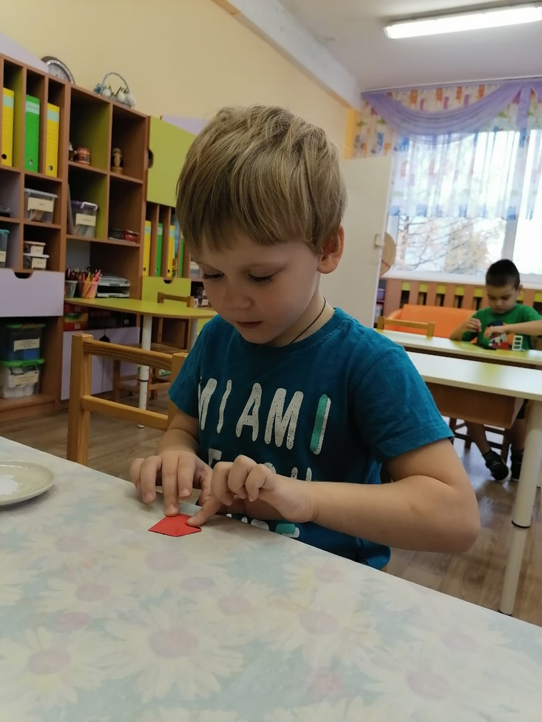
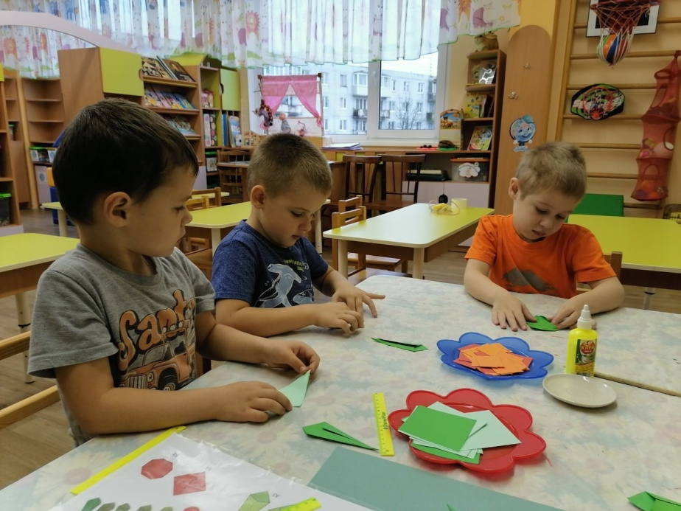
НОД «Ветка рябины» коллективная работа

Slide 12
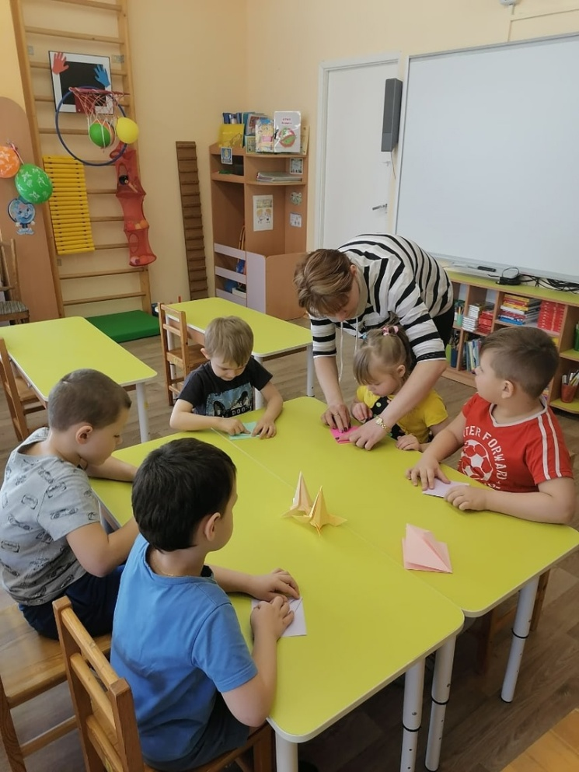
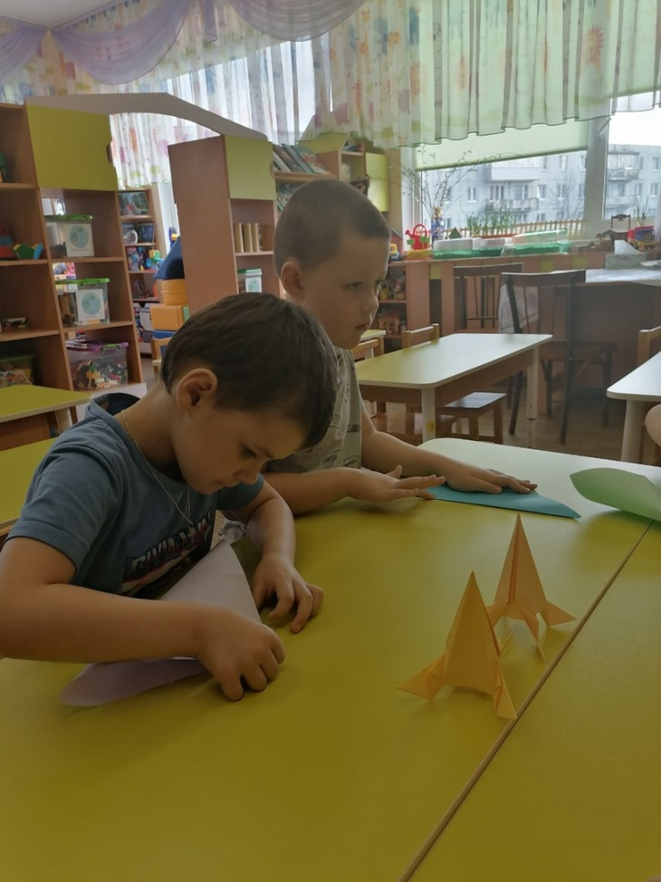
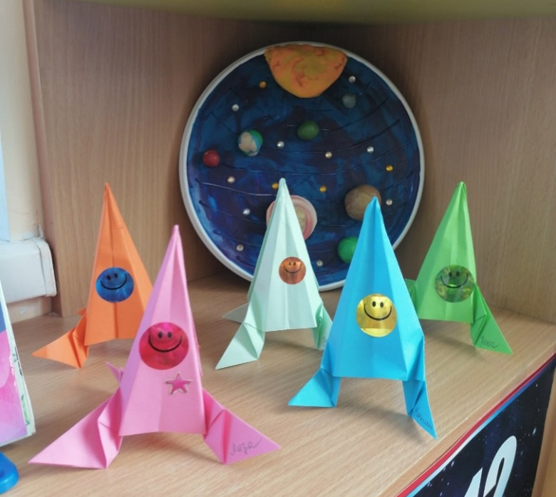
НОД «Ракета»

Slide 13
Заключение
Анализируя результативность работы можно сделать выводы о необходимости использования занятий в технике оригами в работе с детьми старшего дошкольного возраста с ЗПР для развития мелкой моторики рук.
Вся работа по овладению в технике оригами проходила поэтапно, поэтому дети быстро усваивали разнообразные приемы складывания бумаги. Цель и задачи решались на протяжении не только образовательной деятельности, но и в свободное время, во взаимодействии с семьями воспитанников. Благодаря проделанной работе по развитию мелкой моторики с использованием техники оригами навыки детей стали более совершенными. Кисти рук приобрели хорошую подвижность, гибкость, постепенно исчезает скованность движений пальцев.
Оригами – это не только увлекательное занятие, но и эффективное средство для развития мелкой моторики у старших дошкольников с ЗПР.

